Slide 1





第一章 绪论

Slide 2
本章学期内容
1、概述
2、本学科的历史与新进展
3、本学科研究方法

Slide 3


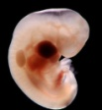
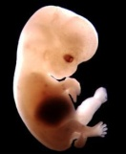
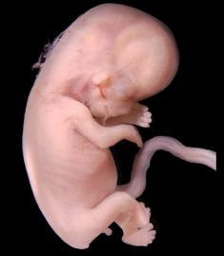














第一节 概述

Slide 4
一、什么是学前儿童发展心理学
学前儿童心理学：
研究从出生到入学前儿童心理发生发展规律的科学。（《学前心理学》-陈帼眉）
幼儿心理学：
研究幼儿期（3-6、7岁）儿童心理发展特点和规律的学科。（《幼儿心理学》-李红）
学前儿童发展心理学：
研究从出生到入学前（0~6岁）儿童心理特点和发展规律的科学。

Slide 5
二、学前儿童发展心理学的内容体系
（一）学前儿童发展心理学的基本理论问题
学前儿童发展心理学
当你需要撰写毕业论文时……
当你将要励志幼教专家时……

Slide 6
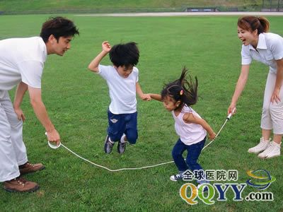
二、学前儿童发展心理学的内容体系
（二）生理的发展
（三）动作和活动的发展
学前儿童发展心理学
当你安排幼儿园活动时，不知道给孩子安排何种活动强度。
“户外活动我才带他们跑了1000米，怎么就跑不动了呢？”

Slide 7
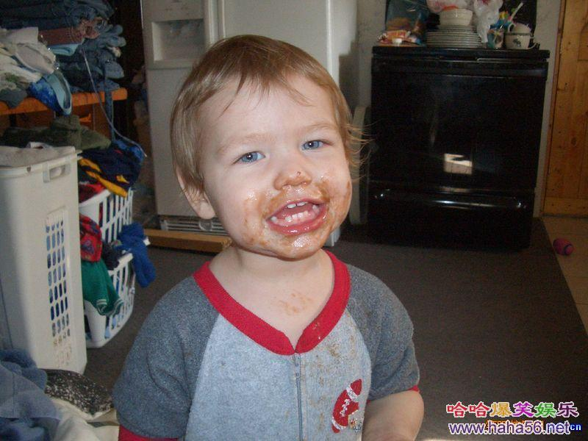
二、学前儿童发展心理学的内容体系
（四）心理过程的发展
学前儿童发展心理学
不知道怎样引起幼儿的兴趣，不知道他们的小脑袋里想的是什么？
“啊！！！他们就像是小魔鬼……”

Slide 8

二、学前儿童发展心理学的内容体系
（五）个性的发展
学前儿童发展心理学
“这孩子怎么这么孤僻，只活在自己的世界呀！”

Slide 9
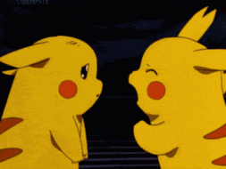
二、学前儿童发展心理学的内容体系
（六）社会性的发展
学前儿童发展心理学
“班里来了个小霸王，怎么对付他？”

Slide 10
二、学前儿童发展心理学的内容体系
（一）学前儿童发展心理学的基本理论问题
（二）生理的发展
（三）动作和活动的发展
（四）心理过程的发展
（五）个性的发展
（六）社会性的发展
学前儿童发展心理学

Slide 11
三、学前儿童发展心理学的研究任务
（一）揭示学前儿童心理发展的特点和规律
是什么？
（二）探究学前儿童心理发展的机制
为什么？

Slide 12
案例：同伴交往
玛丽是一位经验丰富的幼儿园教师，她发现近几年入园的儿童，他们的同伴交往能力普遍不强，往往不能很好地处理同伴间的冲突。
是什么？
观察、调查等方法收集基本情况
为什么？
探究问题表面的根本原因，影响因素等

Slide 13

四、学前儿童发展心理学研究的意义
（一）理论意义
首先：研究成果充实儿童发展心理学的理论体系，促进心理科学的发展。
其次：为辩证唯物论提供理论依据。
你相信笔仙吗？

Slide 14
四、学前儿童发展心理学研究的意义
（二）实践意义
首先：为学前儿童教育提供心理依据。
其次：为学前儿童卫生保健工作提供相关的学科知识。
再次：为儿童文学艺术作用的创作提供心理学知识指导。

Slide 15
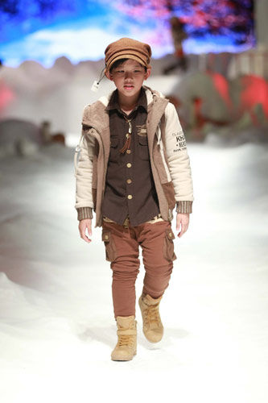






第二节 学前儿童发展心理学的历史与新进展
思考：“儿童”“孩子”“幼儿”“宝贝”……这些词来自哪里？
隐藏在成人之中
被发现的儿童

Slide 16
童年兴衰曲线图
1832年
电报发明
希腊时代
476年
印刷术发明
现代电视发明
中世纪
1455年
1905年
《童年的消逝》- Neil postman

Slide 17
一、西方学前儿童心理的早期研究
施太伦
霍尔
普莱尔
达尔文
卢梭
洛克

Slide 18
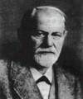
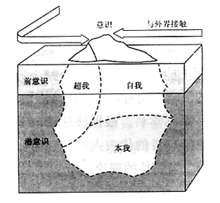
二、西方学前儿童心理研究的发展
一、精神分析理论
    人物：一、弗洛伊德
    1、潜意识理论（意识 前意识 潜意识）

Slide 19
二、西方学前儿童心理研究的发展
一、精神分析理论
    2、人格结构
    本我---“快乐原则”
    自我---“现实原则”
    超我---“道德原则”
    3、梦的解析

Slide 20

心理发展的五个阶段
1
口唇期

Slide 21

案例1：孩子允吸手指的利与弊？
吃手指是宝宝认识世界的一种方式，90%的婴儿都有过这种习惯。部分家长觉得这样很脏，宝宝容易得病，千方百计阻止孩子吃手指。其实，宝宝吃手指也有很多好处。吸吮是每个宝宝成长过程中的一个正常现象，家长要细心观察，如果宝宝6个月以后还没有吃手指的行为，要注意适当引导宝宝开始吃手。
1、感觉舒适，心情舒畅
2、促进神经功能发展
3、智力发展的信号
4、锻炼手眼协调性

Slide 22
心理发展的五个阶段
1
口唇期
2
肛门期

Slide 23
案例2：这是一个真实的故事……
甜甜今年3岁了，她出生在一个高知家庭，条件优越，父母都是知识分子。甜甜的妈妈十分注重对女儿的教育，她的生活极其有规律，有时甚至略显刻板。
为了让甜甜养成定时排便的好习惯，在每天去幼儿园之前，都会让甜甜吃一大勺蜂蜜。不论甜甜是否愿意，这是必须完成的任务。有时甜甜不爱吃时，妈妈会捏开孩子的嘴，强行灌一勺蜂蜜，然后用一杯水把蜂蜜顺下去……
直到有一天，甜甜忍无可忍，一把打翻了蜂蜜，她害怕极了，赶紧趴在地上舔起蜂蜜……

Slide 24
心理发展的五个阶段
1
口唇期
2
3
肛门期
性器期

Slide 25
案例3：恋母（父）情结
来源于古希腊罗马神话与传说。
传说底比斯国王拉伊俄斯受到神谕警告:如果他让新生儿长大，他的王位与生命就会发生危险。于是他让猎人把儿子带走并杀死。但猎人动了恻隐之心，只将婴儿丢弃。丢弃的婴儿被一个农民发现并送给其主人养大。
多年以后，拉伊俄斯去朝圣，路遇一个青年并发生争执，他被青年杀死。这位青年就是俄底浦斯。俄底浦斯破解了斯芬克斯之谜。被底比斯人民推举为王，并娶了王后伊俄卡斯特。后来底比斯发生瘟疫和饥荒，人们请教了神谕，才知道俄底浦斯杀父娶母的罪行。俄底浦斯挖了双眼，离开底比斯，四处漂流。

Slide 26
现实生活中的恋母（父）情结
恋母情结的表现：
孩童时期-----------粘母亲；
成年之后-----------
如果没有摆脱恋母情结，表现出神经焦虑症；
喜欢追求年龄比自己大很多的女性；
在做任何事情时都缺乏主见和独立性，如果没有人从旁指导，或者率先示范，就会畏怯不前。

Slide 27
心理发展的五个阶段
1
口唇期
2
3
肛门期
性器期
4
潜伏期

Slide 28
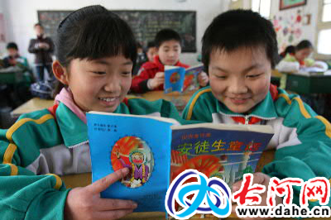

心理发展的五个阶段

Slide 29
心理发展的五个阶段
1
口唇期
2
3
肛门期
性器期
4
潜伏期
生殖期
5

Slide 30



案例4：青春期

Slide 31
第二节 学前儿童发展心理学的历史与新进展
评价
    优点：
    弗洛伊德的精神分析理论开拓了心理学的研究范围。
    弗洛伊德的理论第一次强调早年经验对个体毕生发展的重要作用。
    缺点：
    过分强调性在人的发展中的作用，忽略了文化、社会、教育等的重大作用。
    其理论建立在成人性压抑问题的基础之上，具有其特殊的时代性。

Slide 32
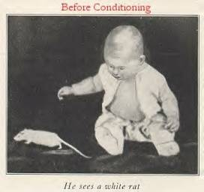
第二节 学前儿童发展心理学的历史与新进展
二、行为主义学派
    人物：华生
    1、“刺激—反应”公式
    实验：“阿尔伯特”情绪实验
    2、 环境＞遗传

Slide 33
第二节 学前儿童发展心理学的历史与新进展
评价
    优点：
    华生将行为作为心理学研究对象，扩大了心理学的研究范围。
    消除了心理学研究的主观性，取得了客观性。
    缺点：
    过分强调环境和教育对个体发展的影响，忽略儿童的主观能动性。
    仅仅关注行为，研究方法过于单一，将心理学简单化。

Slide 34
第二节 学前儿童发展心理学的历史与新进展
三、自然成熟理论
    人物：格赛尔
    1、“双生子爬梯”实验
    （儿童的学习取决于生理的成熟）
    2、 自然成熟＞后天教育

Slide 35
第二节 学前儿童发展心理学的历史与新进展
评价
    优点：
    突出了成熟机制对于发展的重要性。
    为研究儿童的发展提供了宝贵的资料。
    提供了一系列育儿观念。
    缺点：
    过分夸大生理成熟的作用，忽视其他条件的作用。

Slide 36
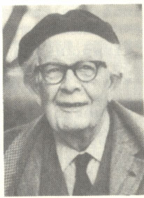
第二节 学前儿童发展心理学的历史与新进展
四、日内瓦学派（发生认识论、建构主义）
    人物：皮亚杰
    1、影响因素：成熟、经验、社会互动、平衡作用
    2、心理发展4个阶段

Slide 37
1、影响心理发展四因素：
⒈成熟：以生理遗传因素为基础的渐进过程，随着年龄的增长，自然和社会影响的重要性逐渐增加。
⒉经验：包括物理经验和数理逻辑经验。物理经验指个体作用于物体，抽象出物体的特性；数理逻辑经验是儿童经过内在活动获得的概念，非物体表面知识。
⒊社会互动：社会关系、教育和语言的运用，使人类与其他动物有所区别。
⒋平衡作用：内在的自我调节系统，负责协调成熟、经验和社会互动，是个体与外界相互调试的状态。

Slide 38
2、儿童心理发展四阶段（重难点）：
1、感知运动阶段（0-2岁）
2、前运算阶段 （2-7岁）
3、具体运算阶段 （7-12岁）
4、形式运算阶段（12-15岁）

Slide 39
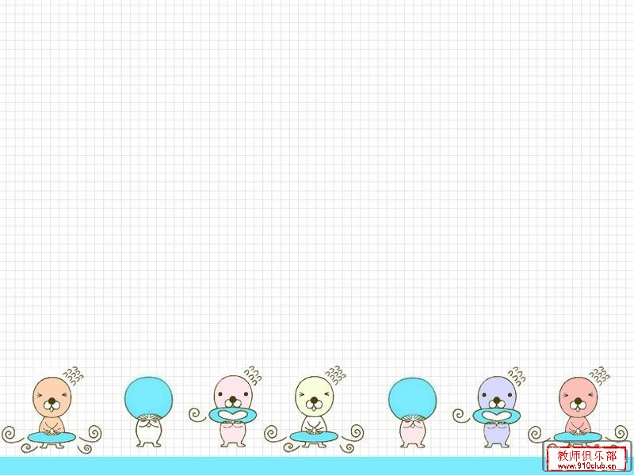
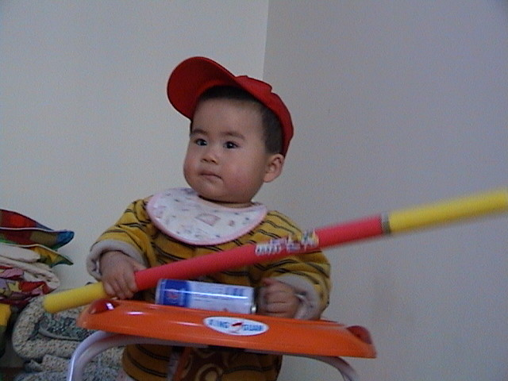
1、感知运动阶段（0-2岁）
主要靠感觉和动作探索周围的世界
靠感觉和动作（口尝、手抓）等去认识周围世界的，经由感觉与动作，婴儿认识到自己与别人（特别是母亲）、自己与物体是分别存在的。

Slide 40
2、前运算阶段 （2-7岁）
什么是运算？
运算是一种内化了的动作，是可逆的，守恒的逻辑。
什么是前运算？
运算阶段发展的前期。
前运算阶段的成就：
儿童形成了运用符号表征客体的能力。

Slide 41
前运算阶段特点一：相对具体性，借助于表象进行思维，不能进行运算思维。
3x2 = 6

Slide 42
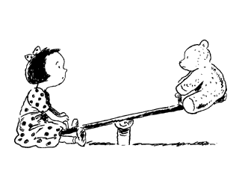
前运算阶段特点二：思维不可逆转性，缺乏守恒结构。
2+3=5
右
左
5-3=2
左
右

Slide 43
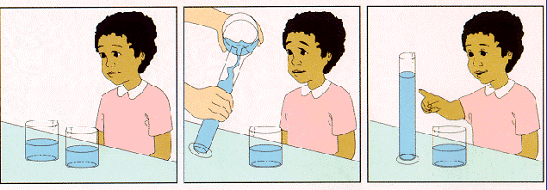
守恒实验

Slide 44
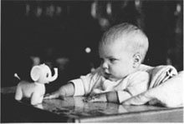
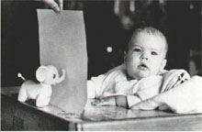
客体永久性实验

Slide 45
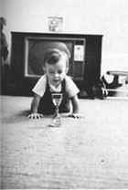
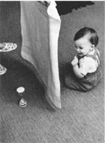
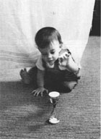

Slide 46
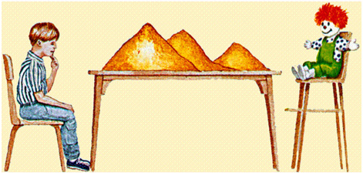
前运算阶段特点三：自我中心性。
三山实验

Slide 47
前运算阶段特点四：刻板性。
具体表现：思考当前问题时，注意力还不能转移，不善于分配，概括事物性质时缺乏等级的观念。

Slide 48
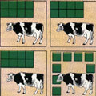
3、具体运算阶段 （7-12岁）
具体运算阶段特点：守恒性、可逆性。
数量守恒

Slide 49
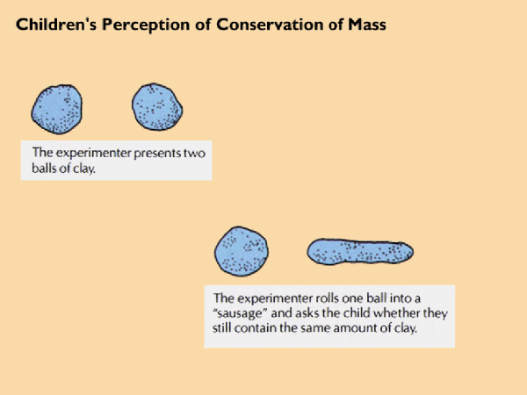
3、具体运算阶段 （7-12岁）
大小守恒

Slide 50
4、形式运算阶段 （12-15岁）
形式运算阶段特点：摆脱具体事物的束缚，通过假设、演绎、推理等抽象的逻辑思维对材料进行运算。

Slide 51
评价
    优点：
    提出一套完整的富有辩证法思想的发展论。
    通过大量观察、谈话、实验，研究了儿童从出生到青年初期思维发展路线。
    缺点：
    把人的本质生物学化的倾向。
    理论的概念过于抽象
    还有许多儿童发展中出现的现象无法解释。

Slide 52
三、西方学前儿童心理学研究的新进展
（一）儿童早期心理发展研究备受关注
（二）儿童社会性发展成为研究的重点领域
（三）儿童社会认知发展研究的兴起
（四）研究方法呈现生态化趋势
（五）更加重视理论研究和实际应用的结合

Slide 53
四、我国学前儿童发展心理学的研究概况
近20年
70-80年代
60年代
50年代
30-40年代
20世纪20年代

Slide 54

第三节 学前儿童发展心理学的研究方法
一
横向研究和纵向研究
横向研究：在同一时间内对某一个或某几个年龄阶段的学前儿童
的心理发展进行观测或实验，探究儿童心理发展的规律
和年龄特征。
纵向研究：在比较长的时间内，对一个或一组学前儿童的心理发展
进行系统的定期的研究，以探索随着年龄的增长，其心
理发展的进程和水平的变化，也叫追踪研究。

Slide 55
二
整体研究和分析研究
整体研究：把学前儿童的心理作为一个整体结构来研究，主要探索
学前儿童心理发展的整个面貌，也称为系统研究。
分析研究：对儿童心理发展中某一个别的、局部的问题进行比较深
入的研究，也称为专题研究。

Slide 56
三
差异研究、相关研究和因果研究
差异研究：研究学前儿童心理活动的差别。
相关研究：研究学前儿童心理发展的各现象之间的关系，或心 理现象与其他因素之间的关系。
因果研究：研究两个变量之间的因果关系。

Slide 57
四
跨文化研究
跨文化研究：通过对不同社会文化背景下的学前儿童进行研究，来探讨儿童心理发展的共同规律和不同社会生活条件对儿童心理发展的影响，也成交叉文化研究。

Slide 58
作业
1、总结西方学前儿童心理研究的发展流派观点，以表格形式呈现，下周上课时上交课代表。
学派 | 代表人物 | 内容（观点、代表性实验等） | 评价
2、阅读小资料：学前儿童亲社会性的调查研究，了解学术论文写作格式。

